Slide 1
Spelling & Dyslexie 2
collegeweek 4.8 '18

Slide 2
Wat gaan we vandaag doen?
1. Ontbrekende pitch(es)
2. Wat gaat er mis in het brein bij dyslexie?
3. Socrative

Slide 3
Doelen
1. Je krijgt een suggestie voor een aantrekkelijke spellingles.
2. Je weet wat het verschil tussen een MRI en een eeg.
3. Je kunt in grote lijnen benoemen wat er op fonologisch niveau verkeerd gaat bij dyslexie.
4. Je herhaalt + verwerkt de theorie bij wk 5 (en wk 8).

Slide 4
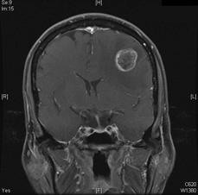
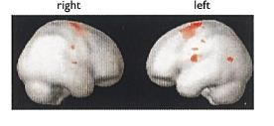
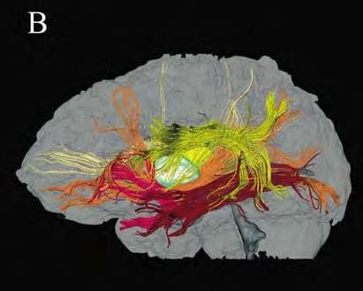
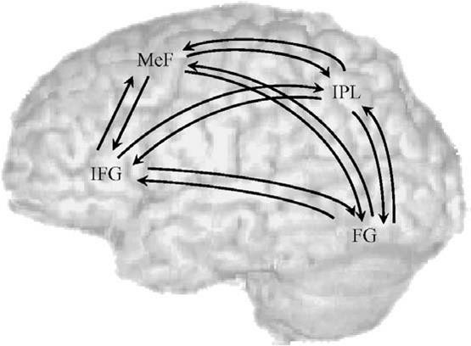
2. Dyslexie en hersenfunctie: MRI
 | Structureel | Functioneel
lokaal | Anatomische MRI | fMRI
connecties | Diffusie MRI | Functionele connectiviteit

Slide 5
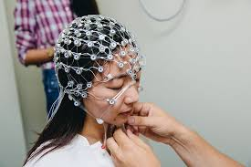
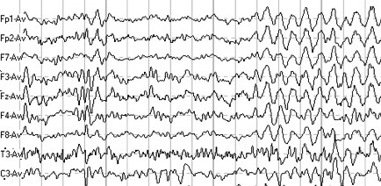
2. Dyslexie en hersenfunctie: eeg

Slide 6
2. Dyslexie en hersenfunctie: MRI + eeg
Eeg: heel precies in tijd: je zit per fractie van een seconde wat er gebeurt.
MRI: heel precies in plaats: je ziet goed waar er activiteit is.
Let op: bij een MRI zie je waar een plek in het brein doorbloed is. Onduidelijk wat dat precies zegt over brein.

Slide 7
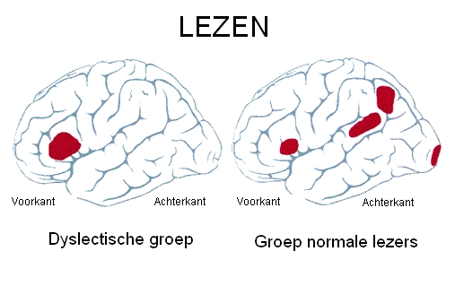
2. Dyslexie en hersenfunctie

Slide 8
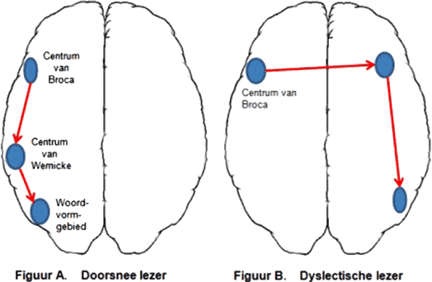
2. Dyslexie en hersenfunctie

Slide 9
2. Dyslexie en hersenfunctie: fonologisch werkgeheugen
'fonologische lus'
taak = opslaan verbale informatie in kortetermijngeheugen
bv. een woord, een lettergreep of een cijfer

Slide 10
2. Dyslexie en hersenfunctie: fonologisch werkgeheugen
Deze fonologische lus 2 delen:
1. 'innerlijk oor': onthoudt geluiden in de juiste volgorde
2. 'innerlijke stem': door herhaling worden woorden of klanken niet vergeten

Slide 11
2. Dyslexie en hersenfunctie: fonologisch werkgeheugen
Slechte werking fonologisch werkgeheugen:
--> hierdoor zwakke fonologische representaties
--> hierdoor instabiliteit in morfologie + syntaxis
Werkt minder goed bij dyslexie en bij TOS.

Slide 12
2. Dyslexie en hersenfunctie: fonologisch werkgeheugen
Meten o.a. via:
getallenreeks nazeggen na horen (zie filmpje Klokhuis)
--> meet auditief korte-termijngeheugen
non-woorden nazeggen
bv. maap, hinzal, deingonduk, sirkonwosnak

Slide 13
2. Dyslexie en hersenfunctie

Slide 14
2. Dyslexie en hersenfunctie

Slide 15
2. Dyslexie en hersenfunctie
Fonologische informatie: klanken (gebied van Broca).
Orthografische informatie: spelling, schrift, woordbeeld (o.a. Broca, Wernicke, visueel gebied achterhoofd in occipitale kwab).

Slide 16
2. Dyslexie en hersenfunctie
Hypothesen:
1. linkerhersenhelft ontwikkelt zich langzamer
2. deel informatieverwerking gaat te langzaam
3. verlaagde activiteit in hersengebieden voor woordherkenning + woordanalyse

Slide 17
2. Dyslexie en hersenfunctie
In ieder geval duidelijk:
- technisch lezen zo moeizaam dat begrijpend lezen wordt geremd
- automatiseren tot lezen op geheel woordbeeld lukt niet

Slide 18
2. Dyslexie en hersenfunctie - woordbeeld
Vlgones een oznrdeeok op een Eglnese uvinretsiet mkaat het neit uit in wlkee vloogdre de ltteers in een wrood saatn, het einge wat blegnaijrk is, is dat de eretse en de ltaatse ltteer op de jiutse patals saatn. De rset van de ltteers mgoen wllikueirg gpletaast wdoren en je knut vrelvogens gwoeon lzeen wat er saatt. Dit kmot odmat we neit ekle ltteer op zcih lzeen maar het wrood als gheeel.

Slide 19
2. Dyslexie en hersenfunctie

Slide 20
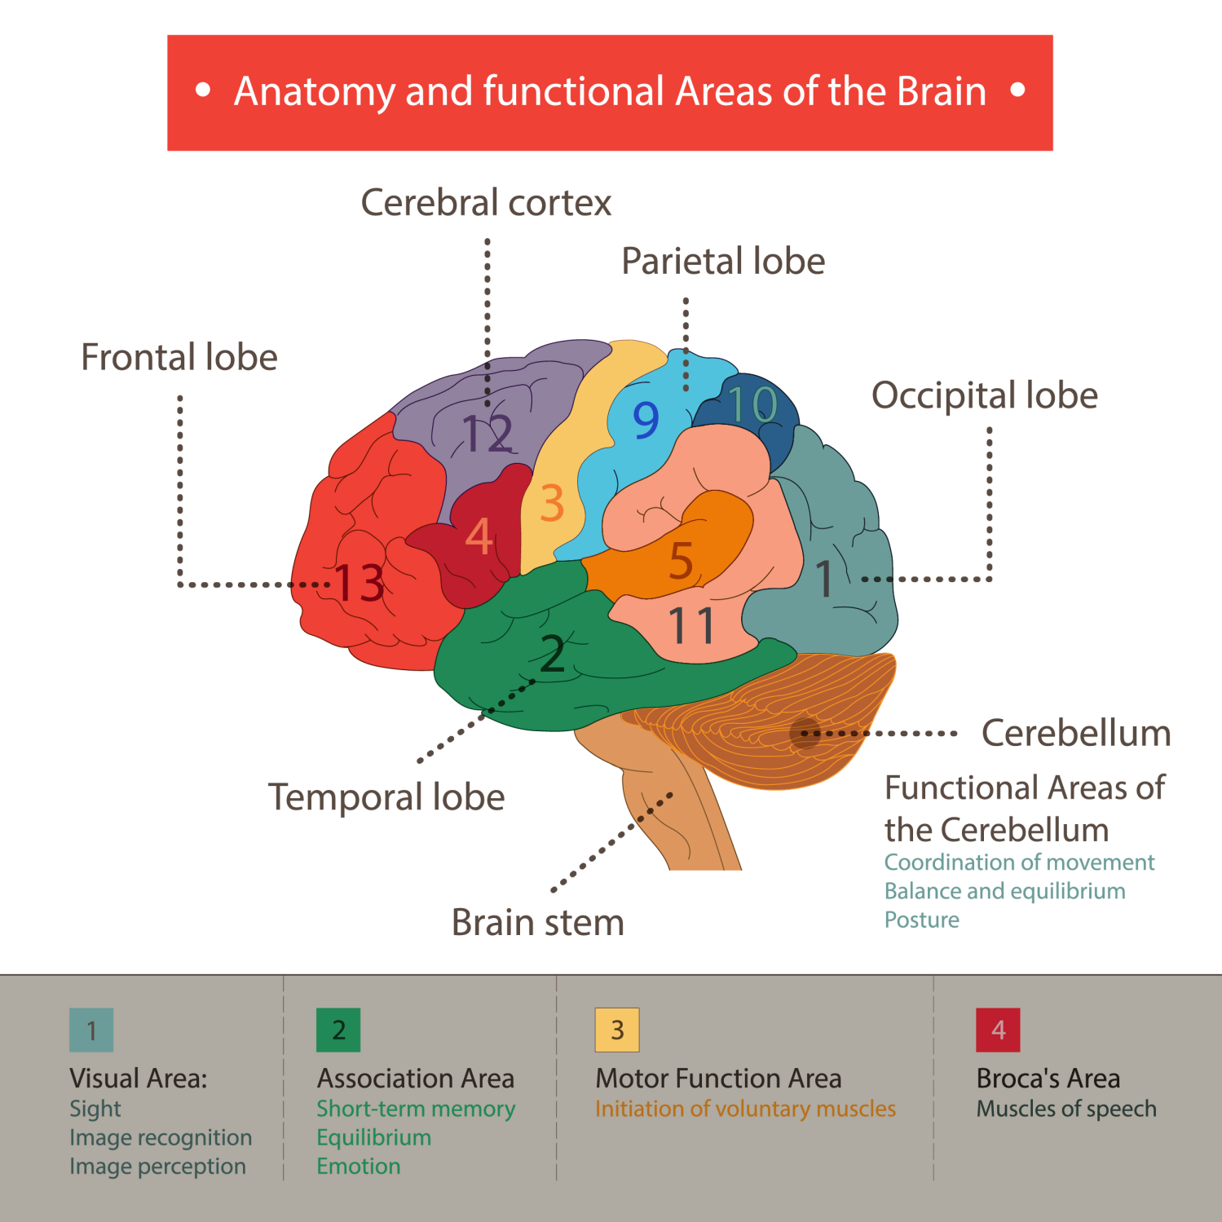

Slide 21
visuele/woordbeeldstrategie: geheugen
Indirecte spellingstrategieën:
- door etymologie van onze taal homofonen: woorden die hetzelfde klinken maar andere spelling hebben (rouw/rauw)
- leenwoorden ook niet te beredeneren (prostitué/dictee, kwestie/quarantaine)
- mentaal lexicon bevat ook: uitspraak, betekenis, context, gebruikswaarde e.d.

Slide 22
Wat gaan we vandaag doen?
1. Ontbrekende pitch(es)
2. Wat gaat er mis in het brein bij dyslexie?
3. Socrative

Slide 23
Doelen
1. Je krijgt een suggestie voor een aantrekkelijke spellingles.
2. Je weet wat het verschil tussen een MRI en een eeg.
3. Je kunt in grote lijnen benoemen wat er op fonologisch niveau verkeerd gaat bij dyslexie.
4. Je herhaalt + verwerkt de theorie bij wk 5 (en wk 8).

